Slide 1
DEPREM VE HAVA OLAYLARI
Mustafa ÇELİK

Slide 2
A) DEPREMLE İLGİLİ TEMEL KAVRAMLAR

Slide 3
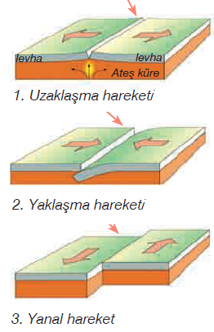
1. Deprem Nedir? Nasıl Oluşur?
Yer kabuğu ateş kürede bulunan magma üzerinde hareket eder. Bu hareketlere levha hareketleri denir. Levhalar yaklaşma, uzaklaşma ve yanal olmak üzere üç farklı biçimde hareket eder.

Slide 4
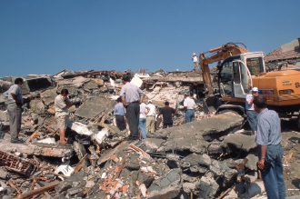
Deprem
Yanal hareket sırasında bir levha diğerine dayandığında ,arada kalan kayalar sıkışarak yerlerinden oynar ya da kırılır. Bu kırılma ve kopmalar sonucu açığa çıkan enerji dalgalar hâlinde yayılarak yeryüzünde sarsılmaya neden olur. Bu olaya deprem denir.

Slide 5
Fay, Fay Hattı, Odak Noktası, Deprem Dalgası, Merkez Üssü

Slide 6
Öncü ve Artçı Deprem
Öncü deprem: Ana depremden önce meydana gelen küçük sarsıntılar öncü depremlerdir.
Artçı Deprem: Ana depremden sonra kayaçların yerlerine oturması sürecinde meydana gelen, ana depremin büyüklüğünü geçmeyen sarsıntılar artçı depremlerdir.

Slide 7
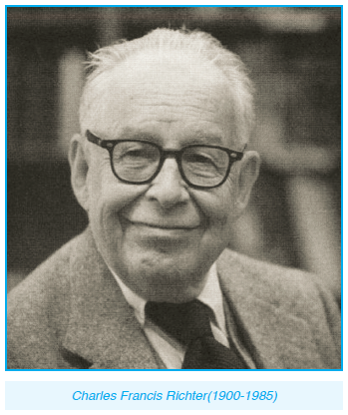
Depremin büyüklüğü ve Depremin şiddeti
Depremin Büyüklüğü: Depremin merkezinde açığa çıkan enerjinin miktarı depremin büyüklüğüdür. Büyüklük yer sarsıntısının sismograf ile ölçülmesiyle elde edilir ve “Richter ölçeği” ile derecelendirilir.
Şiddet: Depremin binalar ve insanlar üzerinde meydana getirdiği hasarın derecesidir.

Slide 8
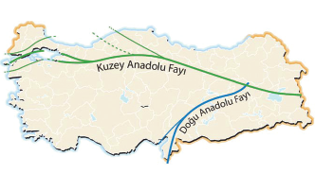
Deprem Bölgesi
Depremlere sebep olan levha hareketleri, volkanik püskürmeler gibi olayların gerçekleştiği ve fayların çok olduğu bölgelere deprem bölgesi denir.

Slide 9
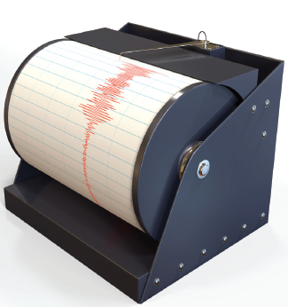
Sismoloji ve Sismograf
Sismoloji(Deprem bilim): Depremlerin oluşumunu, ölçü aletlerini, ölçme yöntemlerini ve deprem ile ilgili diğer konuları inceleyen ve değerlendiren bilim dalına denir.
Sismolog: Depremlerle ilgili alanlarda çalışan bilim insanlarına ise sismolog (deprembilimci) denir.

Slide 10
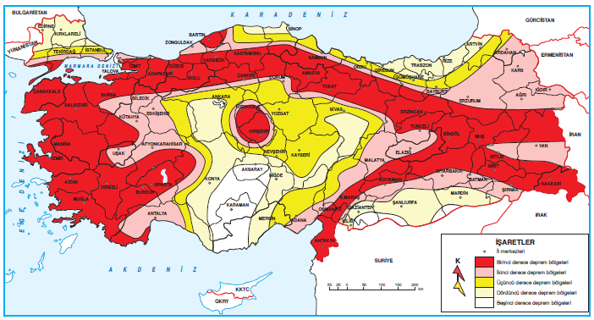
2. Türkiye, Deprem Bölgesi midir?
Ülkemizde Kuzey Anadolu Fay Hattı, Batı Anadolu Fay Hattı ve Doğu Anadolu Fay Hattı 1. Dereceden deprem bölgeleridir.

Slide 11
3. Depremlerin Sebepleri ve Sonuçları
Tektonik depremler: Levhaların yanal hareketi sonucu oluşan depremlerdir.
Volkanik depremler: Volkanların lav püskürtmesi esnasında yaşanan patlamaların yer kabuğunda meydana getirdiği sarsıntıdır.
Çöküntü depremler: Yeraltındaki boşluklarda (mağaralarda), kömür ocaklarında tavanların çökmesi ile oluşan sarsıntılardır.

Slide 12
3. Depremlerin Sebepleri ve Sonuçları
Depremler;
Can kayıplarına, yaralanma ve sakat kalmalara neden olur.
İnsanların psikolojisinin bozulmasına neden olur.
Ekonomik kayıplara neden olur.

Slide 13
4. Depreme Karşı Alınan Önlemler ve Deprem Anında Yapılacaklar
Depreme Karşı Alınan Önlemler:
Binalar dayanıklı hâle getirilmelidir. Kullanılan demirin miktarı ve kalınlığı, kum ve çimento miktarı, kumun kalitesi vb. bina sağlamlığını etkiler.
Evlerde deprem çantası bulunmalıdır.
Devrilme tehlikesi bulunan eşyalar sabitlenmelidir.

Slide 14
4. Depreme Karşı Alınan Önlemler ve Deprem Anında Yapılacaklar
Depreme Karşı Alınan Önlemler:
Evlerimiz depreme karşı sigortalanmalıdır.
Deprem anında yapılacaklarla ilgili eğitim çalışmaları yapılmalıdır.

Slide 15
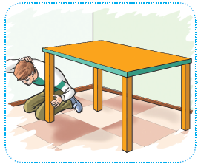
4. Depreme Karşı Alınan Önlemler ve Deprem Anında Yapılacaklar
Deprem Anında Yapılacaklar:
Sağlam bir masa, dolap ya da kolonun yanında başımızı koruyacak şekilde çömelmeliyiz.
Elektrik ve doğalgazı kapatmalı; soba, şömine vb. yerlerden uzak durmalıyız.
Sarsıntıdan sonra dışarı çıkarken acil çıkış kapısını kullanmalı ve dışarıda açık bir alanda beklemeliyiz.

Slide 16
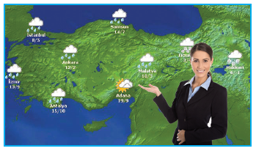
B) HAVA OLAYLARI

Slide 17
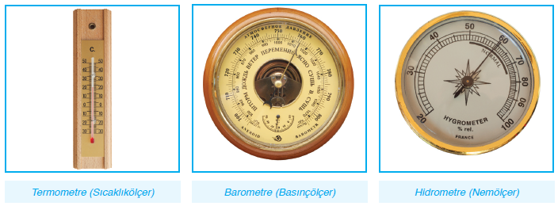
1. Havanın Yapısı ve Hava Olayları
Sıcaklık, basınç ve nem hava olaylarını etkiler.

Slide 18
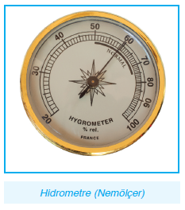
Nem
Havadaki su buharına nem denir. Terleme ve buharlaşma havadaki nem oranını artırır. Yaz aylarında deniz ve göl kenarlarındaki şehirlerde nem oranı yüksektir.

Slide 19
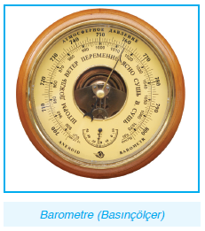
Basınç
Havadaki gaz moleküllerinin birbirine çarpması sonucu basınç oluşur. Sıcaklık arttıkça gaz molekülleri arasındaki uzaklık artar ve taneciklerin birbirine çarpması azalır. Böylece basınç azalır. Hava sıcaklığının arttığı yerlerde alçak basınç alanı, azaldığı yerlerde ise yüksek basınç alanı oluşur.

Slide 20
Yağış
Havanın yapısındaki nemin sıcaklık ve basınç gibi etkenlerle yeryüzüne düşmesine yağış denir. Yağışlar alçak basınç alanlarında oluşur.

Slide 21
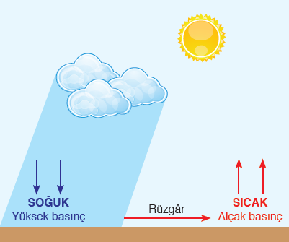
Rüzgâr
Yüksek basınç alanındaki havanın alçak basınç alanına akması ile oluşur.

Slide 22
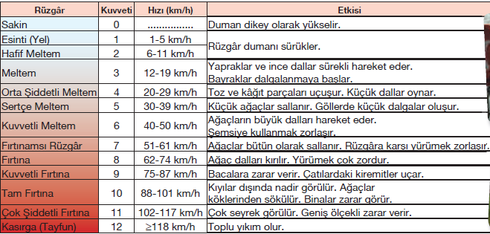
Beaufort (Bifort) Ölçeği
Rüzgârlar zaman zaman hız değiştirerek bazen sakin esen meltemler bazense insanı ürküten fırtınalar, kasırgalar hâline gelir. Hızları farklı olan rüzgârların çevrelerine olan etkileri de farklıdır. Aşağıda rüzgârların çevrelerine olan etkilerini tanımlayan “Beaufort (Bifort) Ölçeği” verilmiştir.

Slide 23
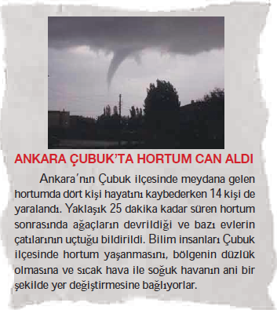
Hortumlar ve Kasırgalar
Sıcak hava alanlarında hızlı bir şekilde kendi ekseni etrafında dönen rüzgârların en küçüğüne şeytan kulesi, ortancasına hortum, en büyüğü ve en kuvvetlisine ise kasırga denir.
Aşağısında sıcak ve nemli hava, yukarısında ise soğuk ve kuru hava bulunan yüzeyler üzerinde meydana gelen hortumlar, soğuk hava ile sıcak havanın dar bir alanda aniden yer değiştirmesi ile oluşur.

Slide 24
Hortumlar ve Kasırgalar
Kasırgalar ise sadece suyun sıcak ve havanın nemli olduğu tropikal okyanuslarda oluşur. Bir kasırganın oluşabilmesi için öncelikle okyanus suyunun sıcaklığının en az 27 oC’a ulaşması gerekir. Su sıcaklığı bu seviyeye geldiğinde, okyanus yüzeyindeki ılık ve nemli hava konveksiyon yoluyla yükselmeye başlar. Bu havanın çevresinde girdap gibi dönen güçlü bir rüzgâr oluşur. Ardından yağmur bulutları toplanır ve fırtına patlar. Fırtınanın kasırga sayılması için rüzgârın en az 118 km/h’lik bir sürate ulaşması gerekir. Kasırga durgun bir merkezin çevresinde dev bir girdap gibi döner.

Slide 25
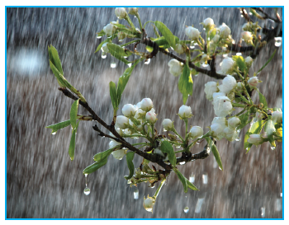
Yağmur
Havadaki nem, sıcaklığın düşmesi sonucu minik su damlacıklarından oluşan bulutları oluşturur. Minik damlacıklar birleşerek ağırlığını taşıyamaz hâle geldiğinde yağmur olarak yeryüzüne düşer.

Slide 26
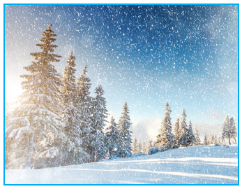
Kar
Bulutların yapısındaki su damlacıkları sıfırın altındaki sıcaklıklarda buz kristallerini dönüşür. Buz kristalleri birleşerek kar kristallerini oluşturur.

Slide 27
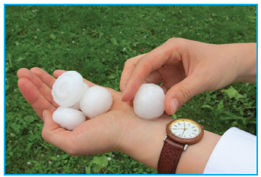
Dolu
Dolu: Basınç farklılığı nedeniyle dikey doğrultuda aniden yükselen hava hareketleri sonucunda, havanın içindeki soğumuş su damlacıkları ani bir şekilde donarak buz küreleri hâline gelir.

Slide 28
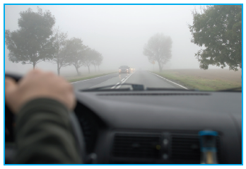
Sis
Yere yakın su buharının yoğuşması sonucu ortaya çıkan çok küçük su damlacıklarıdır.

Slide 29
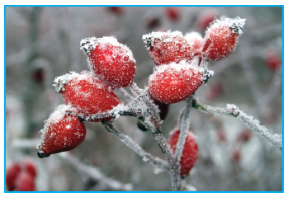
Çiy ve Kırağı
Çiy: Havadaki su buharının yoğuşarak ağaç yaprakları, arabalar vb. üzerinde oluşturduğu su damlacıklarıdır.
Kırağı: Havadaki nemin, sıcaklığın sıfırın altında olduğu zamanlarda yeryüzündeki soğuk yüzeylere çarparak sıvı hâle geçmeden doğrudan katı hâldeki buza dönüşmesiyle oluşur.

Slide 30
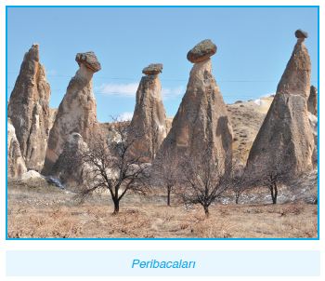
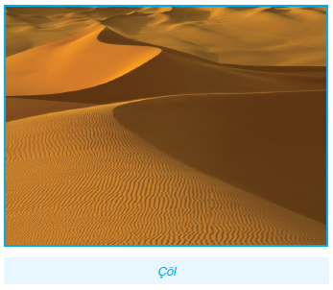
2. Hava Olaylarının Yeryüzü Şekillerine Etkisi
Rüzgâr ve yağmurun toprağı aşındırması sonucu peri bacaları oluşur.
Gece ile gündüz arasındaki sıcaklık farkı nedeniyle oluşan genleşme ve büzülme sonucu, kayaçlar parçalanır ve kum oluşur.

Slide 31
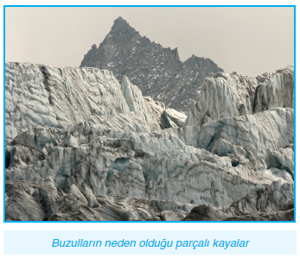
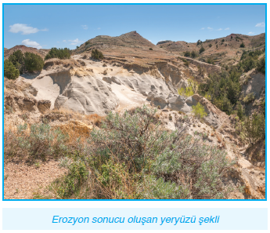
2. Hava Olaylarının Yeryüzü Şekillerine Etkisi
Yağmur ve suyun toprağı taşımasıyla oluşan erozyon; dağların aşınmasına, nehir yataklarında biriktirdiği toprakla delta ovalarının oluşmasına neden olur.

Slide 32
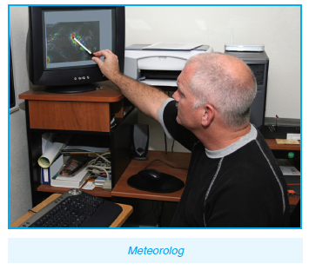
3. Hava Tahmininin Önemi
Atmosferde meydana gelen sıcaklık değişimlerini ve buna bağlı olarak oluşan hava olaylarını inceleyip, hava tahmini yapan bilim dalına meteoroloji, bu bilimle uğraşan bilim insanlarına meteorolog denir.

Slide 33
3. Hava Tahmininin Önemi
Hava tahminleri; kara, hava ve deniz ulaşımının planlanması açısından önemlidir.
Hava tahminleri; tarımla uğraşanların işlerini planlamasını kolaylaştırır.
Hava tahminleri; muhtemel sel felaketlerine karşı önlem alınmasını sağlar.
Hava tahminleri; aşırı sıcaklıktan kaynaklanan kalp ve tansiyon hastalarının gerekli önlemleri almasını sağlar.

Slide 34
C) MEVSİMLERİN OLUŞUMU

Slide 35
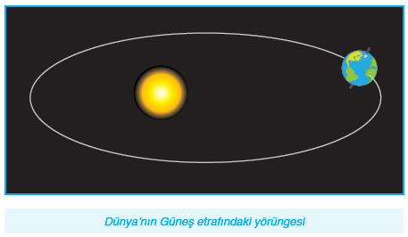
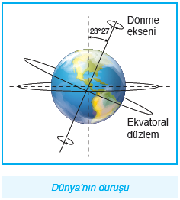
C) MEVSİMLERİN OLUŞUMU
Dünya’nın kendi ekseni etrafında dönmesi sonucu gece ve gündüz, Güneş etrafında dönmesi sonucu mevsimler oluşur.

Slide 36
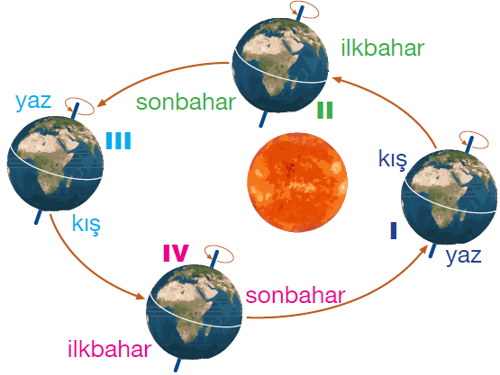
C) MEVSİMLERİN OLUŞUMU
Dünya’nın dönme ekseninin eğik olması, her iki yarı kürede de bir yıl boyunca farklı mevsimleri meydana getirir. Güneş ışınlarının dik olarak ulaştığı yarım kürede yaz mevsimi yaşanırken, eğik olarak ulaştığı yarım kürede ise kış mevsimi yaşanır.

Slide 37
C) MEVSİMLERİN OLUŞUMU

Slide 38
D)İKLİM
Bir yerde uzun süre boyunca gözlemlenen sıcaklık, nem, hava basıncı, rüzgâr, yağış, yağış şekli gibi meteorolojik olayların ortalamasına iklim denir.

Slide 39
1. İklim ve Hava Olayları Arasındaki Fark
İklimlerin özelliklerini inceleyen bilim dalına klimatoloji(iklim bilimi), bu alanda çalışan bilim insanlarına klimatolog(iklim bilimci) denir.
Hava Olayları | İklim
Belirli bir yerde ve kısa süre içinde etkili olan hava şartlarıdır. | Geniş bölgelerde ve çok uzun zaman içinde aynı kalan hava şartlarıdır.
Kısa sürede oluşur. (Gün, hafta) | Uzun sürede oluşan hava olaylarının ortalamasıdır. (En az 30-35 yıl)
Tahminidir. | Kesinlik bildirir.
Hava olaylarını araştıran bilim dalı meteoroloji, bilim insanı meteorologdur. | İklimleri araştıran bilim dalı klimatoloji, bilim insanı klimatologdur.

Slide 40
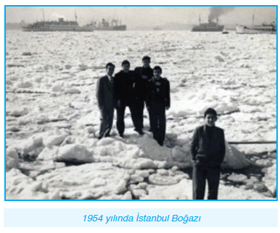
2. Küresel İklim Değişikliği
İklimlerin yapısında meydana gelen küresel çaptaki değişimlere küresel iklim değişikliği denir.

Slide 41
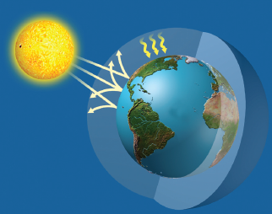
2. Küresel İklim Değişikliği
Atmosferde birikerek, Güneş ışınlarının tekrar uzaya yansımasını engelleyen atık gazlara sera gazları denir. Bu olaya sera etkisi denir. Sera etkisi, küresel ısınmaya neden olur.

Slide 42
2. Küresel İklim Değişikliği
Fosil yakıt kullanımının artması, ormanlık alanların azalması ve sanayi tesislerinin atmosfere saldığı sera gazları atmosferde var olan doğal sera etkisini kuvvetlendirmektedir. Bunun sonucunda Dünya’nın yüzey sıcaklığı artmakta ve küresel ısınma gerçekleşmektedir.

Slide 43
Bir ömür boyu başarı ve mutluluklar dilerim…

Slide 44
Mustafa ÇELİK
Fen ve Teknoloji Öğretmeni
Yahya Kaptan Ortaokulu
İzmit/KOCAELİ

